Slide 1
Prostredníctvom hudby poznávame kultúru rôznych národov NEMECKO

Slide 2
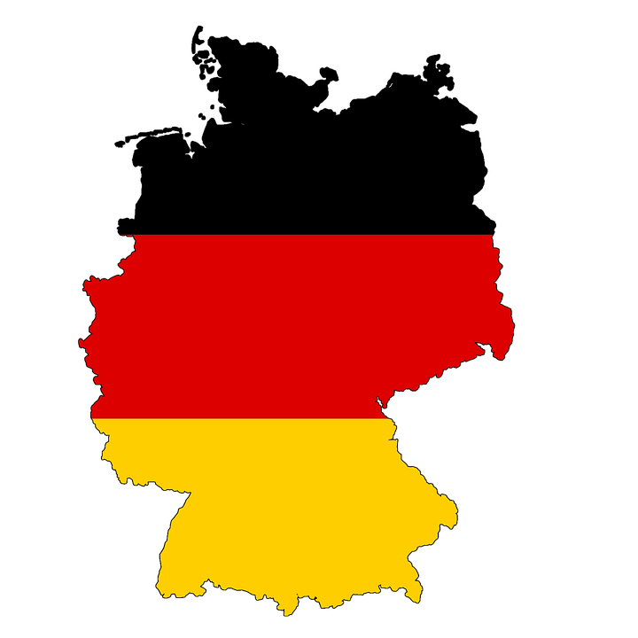
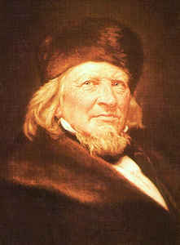
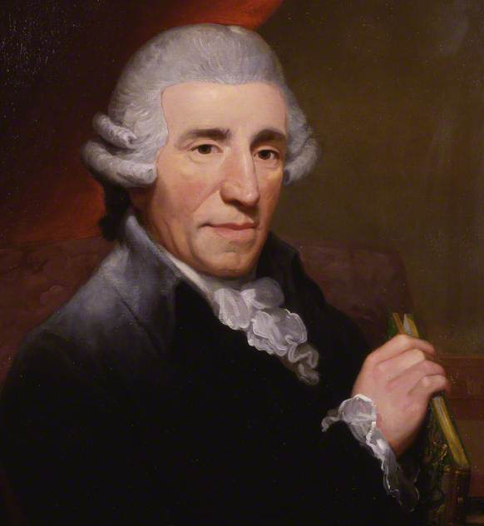
Štátna hymna Nemecka
Autor:
text zložil Heinrich Hoffmann von Fallersleben (1841)
melódiu zložil Joseph Haydn (1797)
v čase napoleónskych vojen ju zložil ako „cisársku hymnu“
J. Haydn je rakúsky skladateľ (do r.1806 bolo Nemecko a Rakúsko súčasťou Rímsko-nemeckej ríše)
Národné motto:
Jednota, právo a sloboda.

Slide 3
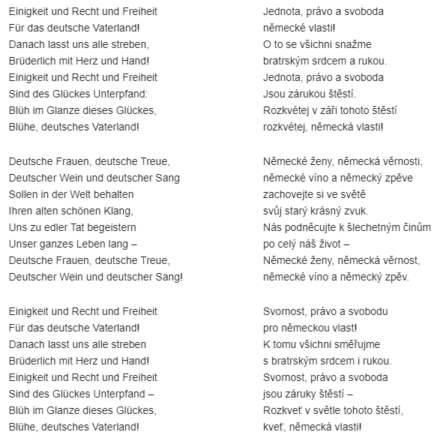
Štátna hymna Nemecka
ukážka hymny Nemecka https://www.youtube.com/watch?v=g3VTmfXVdoo

Slide 4
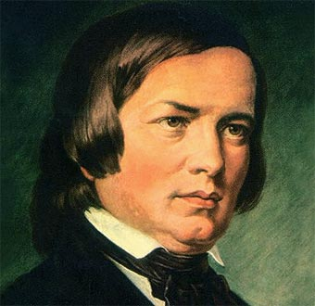
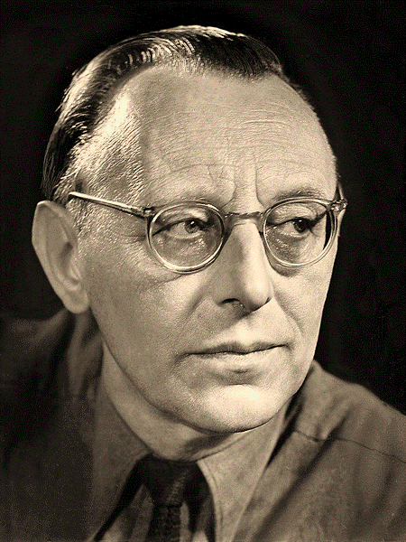
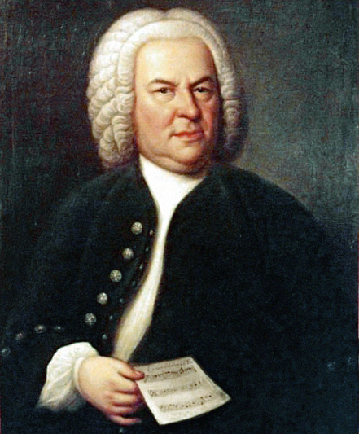
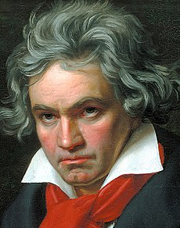
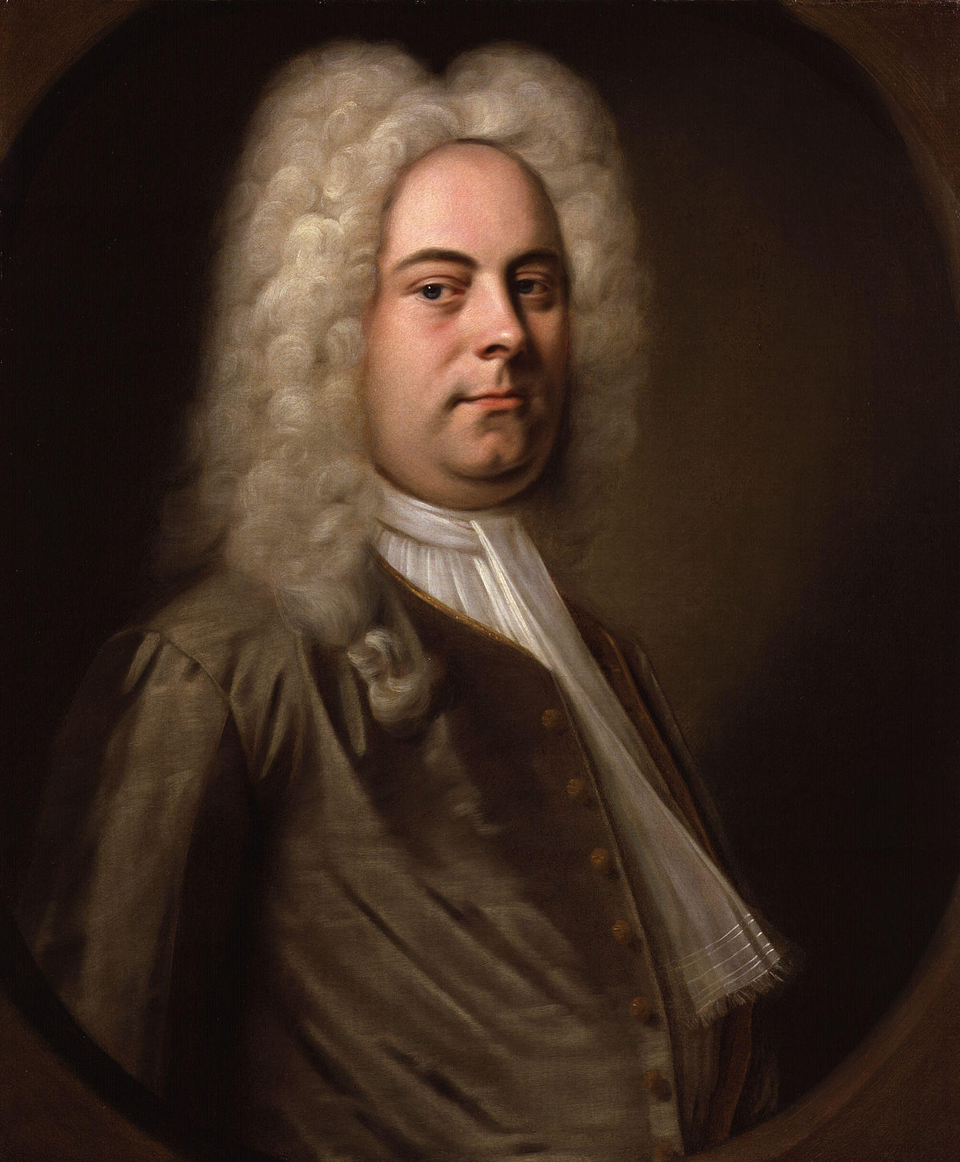
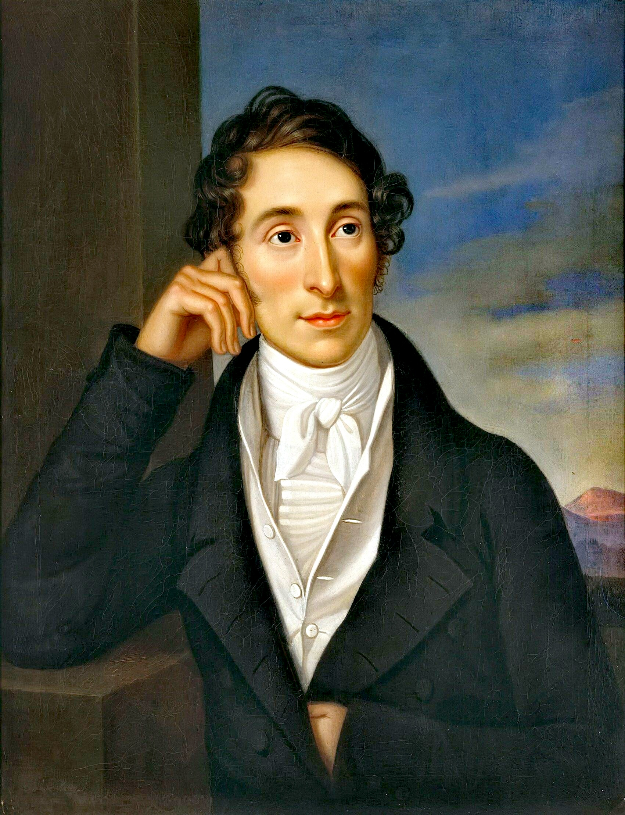
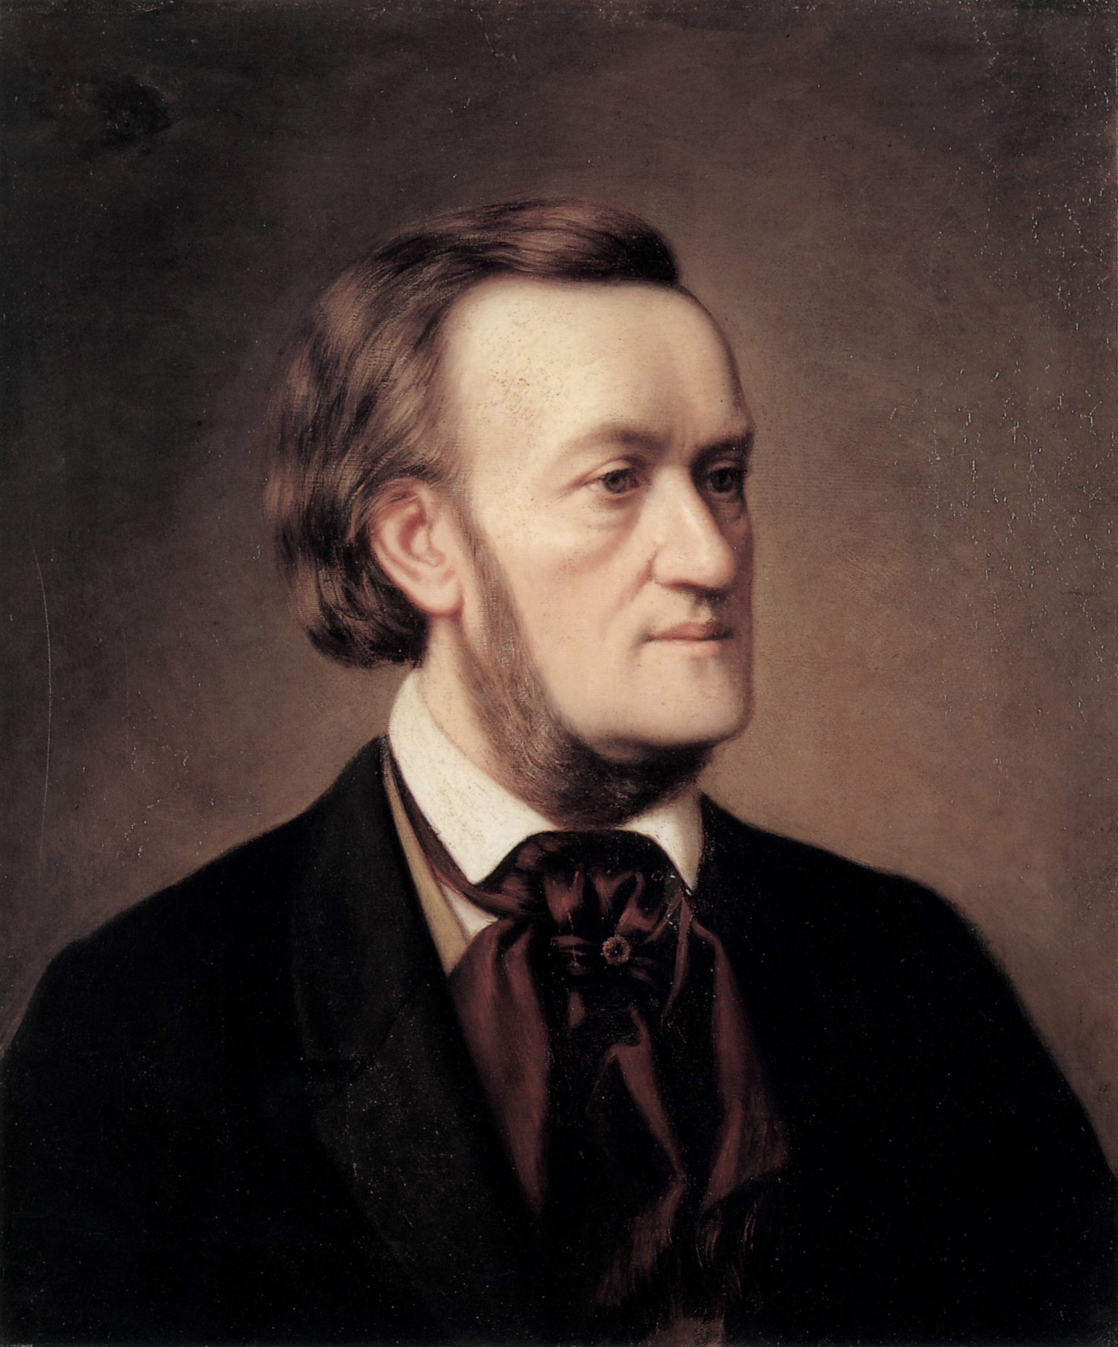
Svetoznáma tvorba Nemecka
Nemecko nie je len najväčší štát EU, ale radíme ho aj medzi kultúrne veľmoci
Hudobní skladatelia:
L. van Beethoven
C. M. Weber
C. Orff
J. S. Bach
G. F. Händel
R. Schumann
R. Wagner

Slide 5
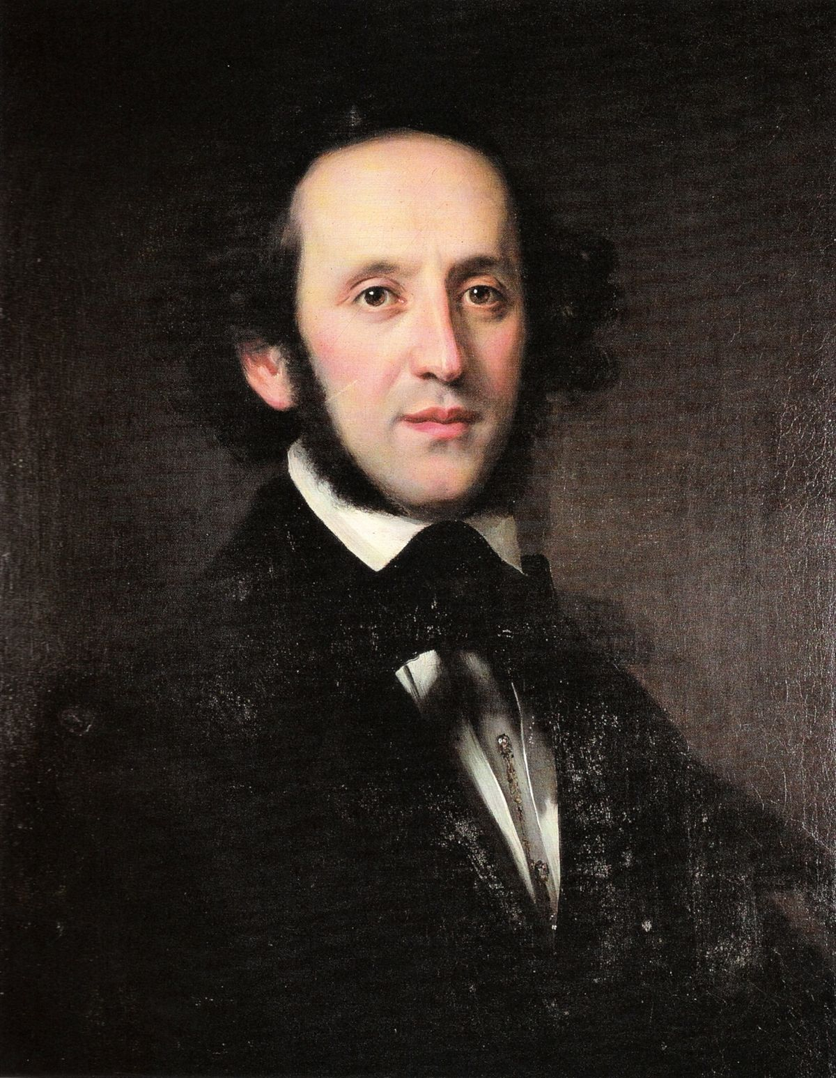
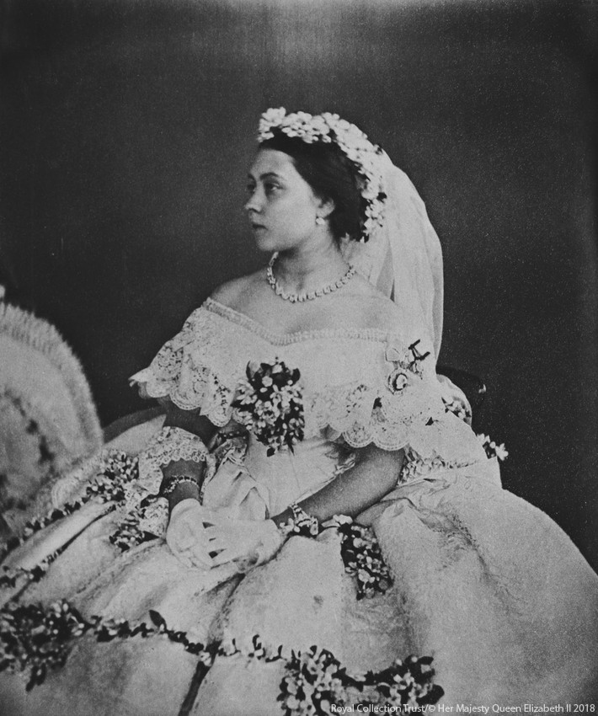
Felix Mendelssohn-Bartholdy
predstaviteľ nemeckého romantizmu
Sen noci svätojánskej – najpopulárnejšie dielo, ktoré napísal ako 15-ročný
suita k Shakespearovej rovnomennej hre
posledná časť skladby Svadobný pochod predstavuje hymnu veľkej lásky
často sa hráva
prvýkrát znel oficiálne na svadbe anglickej princeznej Viktórie (1858)
https://www.youtube.com/watch?v=8QJyIbNCZMk

Slide 6
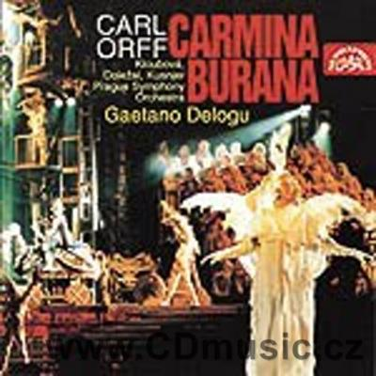
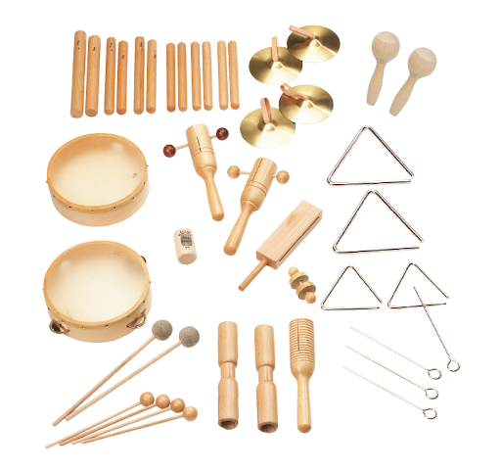
Carl Orff
k najhranejšiemu dielu patrí skladba Carmina Burana
pôsobivá skladba - často používaná v reklamách
zhudobnená báseň z 13.storočia
typicky zdôraznený rytmus podporený bicími nástrojmi
známa časť Ó, Fortuna : https://www.youtube.com/watch?v=GXFSK0ogeg4&t=54s
túto skladbu využil aj DJ Tiesto : https://www.youtube.com/watch?v=vQ6oTVUmws0
Orff sa venoval hudobnému vzdelávaniu detí
poznáme jeho sadu detských hudobných nástrojov = Orffove nástroje
spracoval detskú ľudovú hru Tanzliederquodlibet

Slide 7
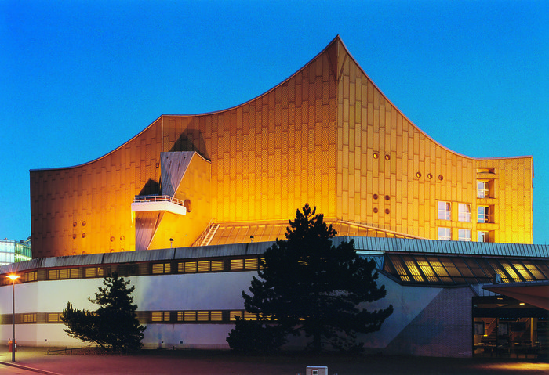
Berlínska filharmónia
V modernej sále skúša jeden z najlepších orchestrov sveta.

Slide 8
Naučme sa....
K najznámejším ľudovým piesňam Nemecka patrí veselá skladbička
Es Klappert die Mühle: https://www.youtube.com/watch?v=LFYcMHZaQEs
Slovenský text pozri v učebnici /MLYNY:
Už klepoce mlynček na potôčku sám, klip, klap!
A noc i deň mlynárik postáva tam, klip, klap!
On namelie múky na bielučký chlieb, keď bude dosť chleba, nuž nebude bied!
Klip, klap! Klip, klap! Klip, klap!
A krúti sa koleso, krúti sa mlyn, klip, klap!
A melie sa pšenička, melie pod ním, klip, klap!
Už pečú sa koláče zo všetkých strán, čo najväčšmi pochutia, detičky, vám!
Klip, klap! Klip, klap! Klip, klap!

Slide 9
ĎAKUJEM ZA POZORNOSŤ

